Slide 1

Build Linux System
Based on Ubuntu 18.04 & linux-5.0.1
孟宁
关注孟宁

Slide 2

下载Linux内核源代码
https://cdn.kernel.org/pub/linux/kernel/v5.x/linux-5.0.1.tar.xz
xz -d linux-5.0.1.tar.xz
tar -xvf linux-5.0.1.tar
cd linux-5.0.1
linux-5.0.1.tar.xz下载地址

Slide 3
安装内核编译工具
sudo apt install build-essential flex bison libssl-dev libelf-dev libncurses-dev

Slide 4
配置编译内核
make defconfig #按照默认值生成.config
make i386_defconfig #生成32位x86的配置文件，x86_64_defconfig为64为配置
make config #遍历选择编译内核功能
make allyesconfig #启用内核全部功能
make allnoconfig #内核功能选项全部为否
make menuconfig #开启文本菜单选项，对窗口有限制，尽量调大窗口
make 或 make -j* # *为cpu核心数

Slide 5
升级当前系统内核
sudo make modules_install # ⚠️安装前通过系统快照备份系统，以防出现故障前功尽弃
sudo make install
sudo update-grub
reboot
uname -a
Linux ubuntu 5.0.1 #1 SMP Wed Mar 13 14:19:31 CST 2019 x86_64 x86_64 x86_64 GNU/Linux

Slide 6
通过QEMU虚拟机加载内核
sudo apt install qemu
qemu-system-i386 -kernel linux-5.0.1/arch/x86/boot/bzImage # make i386_defconfig
qemu-system-x86_64 -kernel linux-5.0.1/arch/x86_64/boot/bzImage

Slide 7
构造MenuOS
git clone https://github.com/mengning/menu.git
cd menu
sudo apt-get install libc6-dev-i386 # 在64位环境下编译32位需安装
make rootfs
cd ..
qemu-system-i386 -kernel linux-5.0.1/arch/x86/boot/bzImage -initrd rootfs.img # make i386_defconfig
qemu-system-x86_64 -kernel linux-5.0.1/arch/x86_64/boot/bzImage -initrd rootfs.img

Slide 8
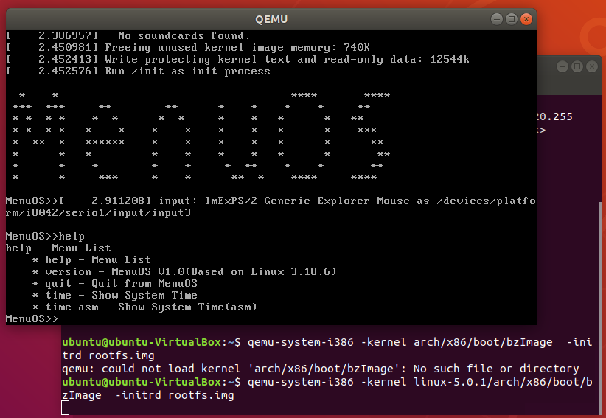

Slide 9
基于BusyBox构造Linux系统
wget https://busybox.net/downloads/busybox-1.30.1.tar.bz2
tar -xvf busybox-1.30.1.tar.bz2
make help可以得到一些编译busybox的帮助信息
make defconfig
make menuconfig修改如下配置：
enable：Settings –> build options –> build busybox as a static binary（no share libs）
make

Slide 10
基于BusyBox构造Linux系统
准备根目录映像，并安装busybox到根目录映像中
dd if=/dev/zero of=rootfs.img bs=1M count=128
mkfs.ext4 rootfs.img
mkdir rootfs
sudo mount -o loop rootfs.img rootfs
在busybox目录下
sudo make CONFIG_PREFIX=../rootfs/ install
在../rootfs/etc/network/interfaces添加lo设备，可以直接拷贝ubuntu下的/etc/network/interfaces
sudo umount rootfs
qemu-system-x86_64 -kernel linux-5.0.1/arch/x86_64/boot/bzImage -hda rootfs.img -append "root=/dev/sda init=/bin/ash"

Slide 11
构建Linux内核的gdb调试环境
重新配置编译内核使之携带调试信息
在qemu中启动gdb server
建立gdb与gdbserver之间的连接
加载vmlinux中的符号表，设置断点

Slide 12
重新配置编译内核使之携带调试信息
make defconfig
make menuconfig
Kernel hacking—>Compile-time checks and compiler options ---> [*] Compile the kernel with debug info
make重新编译（时间较长）

Slide 13
在qemu中启动gdb server
qemu-system-x86_64 -kernel linux-5.0.1/arch/x86_64/boot/bzImage -hda rootfs.img -append "root=/dev/sda init=/init nokaslr" -s -S
可以看到在新打开的qemu虚拟机上，整个是一个黑屏，此时qemu在等待gdb的连接
关于-s和-S选项的说明
-S freeze CPU at startup (use ’c’ to start execution)
-s shorthand for -gdb tcp::1234 若不想使用1234端口，则可以使用-gdb tcp:xxxx来取代-s选项
nokaslr KASLR是kernel address space layout randomization的缩写

Slide 14
建立gdb与gdbserver之间的连接
在另外一个终端运行gdb，然后在gdb界面中运行如下命令
target remote:1234 #则可以建立gdb和gdbserver之间的连接
按c 让qemu上的Linux继续运行
假如在前面使用-gdb tcp::xxxx，则这里的1234也要修改为对应的端口xxxx
问题：此时没有加载符号表，无法根据符号设置断点

Slide 15
加载vmlinux中的符号表，设置断点
在gdb界面中targe remote之前加载符号表
file linux-5.0.1/vmlinux
在gdb界面中设置断点
break start_kernel #断点的设置可以在target remote之前，也可以在之后
在设置好start_kernel处断点并且target remote之后可以继续运行，则在运行到start_kernel的时候会停下来，等待gdb调试命令的输入，可以使用list来显示断点处相关的源代码
此后可以继续设置新的断点，...

